Slide 1
Моделирование корреляционных зависимостей
А.А. Губанова, учитель информатики и ИКТ ОЧУ «Газпром школа», г.Москва

Slide 2
Где будет следующая точка?

Slide 3
Функциональная зависимость

Slide 4
Корреляция (Correlation)

Slide 5
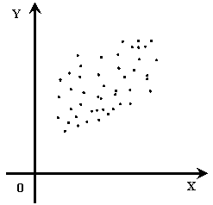
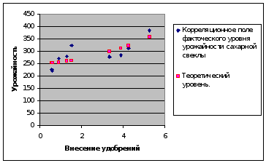
Корреляционная зависимость
– это зависимость между величинами, каждая из которых подвергается неконтролируемому разбросу.

Slide 6
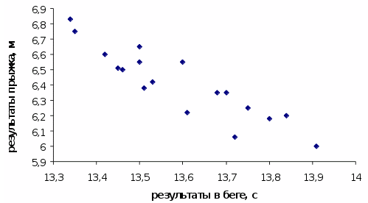
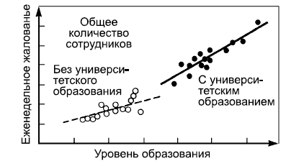
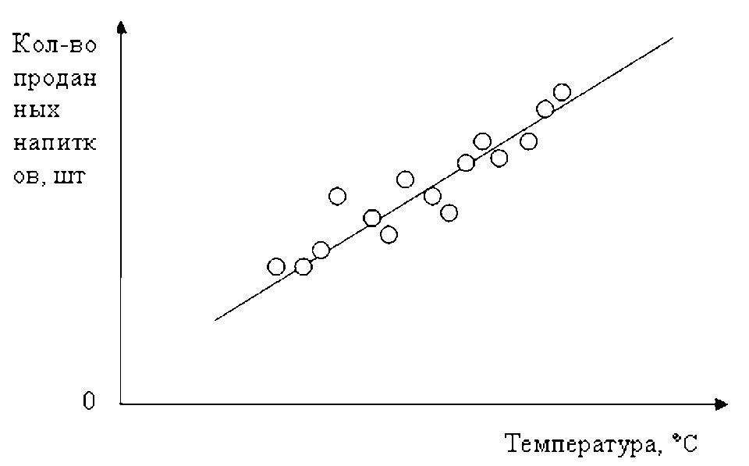
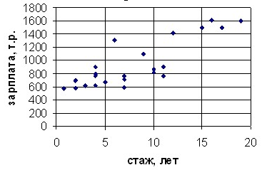
Примеры корреляционной зависимости

Slide 7
Задачи моделирования корреляционной зависимости
А
В
С
Оказывает ли фактор В какое-либо заметное постоянное влияние на фактор А?
Какие из факторов оказывают наибольшее влияние на фактор А?

Slide 8
Задание 2. Система «Школа»
А – средняя успеваемость учащихся школы
В – финансовые расходы школы на хозяйственные нужды
С – обеспеченность школы учебными пособиями
D – обеспеченность школы компьютерами
A
В
С
D
Успеваемость
Учебники
Компью-теры
Затраты
?
A
В
?

Slide 9
Задание 2. Задача 1.
№ п/п | Затраты, руб/чел | Успеваемость (средний балл)
1 | 50 | 3,81
2 | 345 | 4,13
3 | 79 | 4,30
4 | 100 | 3,96
5 | 203 | 3,87
6 | 420 | 4,33
7 | 210 | 4
8 | 137 | 4,21
9 | 463 | 4,4
10 | 231 | 3,99
11 | 134 | 3,9
12 | 100 | 4,07
13 | 294 | 4,15
14 | 396 | 4,1
15 | 77 | 3,76
16 | 480 | 4,25
17 | 450 | 3,88
18 | 496 | 4,5
19 | 102 | 4,12
20 | 150 | 4,32

Slide 10
Задание 2. Задача 2.
№ п/п | Обеспеченность компьютерами, % | Успеваемость (средний балл)
1 | 10 | 3,98
2 | 25 | 4,01
3 | 19 | 4,34
4 | 78 | 4,41
5 | 45 | 3,94
6 | 32 | 3,62
7 | 90 | 4,6
8 | 21 | 4,24
9 | 34 | 4,36
10 | 45 | 3,99
11 | 67 | 4,5
№ п/п | Обеспеченность учебниками, % | Успеваемость (средний балл)
1 | 50 | 3,81
2 | 78 | 4,15
3 | 94 | 4,69
4 | 65 | 4,37
5 | 99 | 4,53
6 | 87 | 4,23
7 | 100 | 4,73
8 | 63 | 3,69
9 | 79 | 4,08
10 | 94 | 4,2
11 | 93 | 4,32

Slide 11
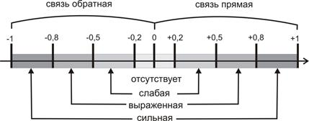
Коэффициент корреляции
Как понимать это число?
Если ρ>0, то увеличение х приводит к увеличению у.
Если ρ<0, то увеличение х приводит к уменьшению у.
Если ρ≈0, то зависимость отсутствует.
Если │ρ│ = 1, то это линейная зависимость у=ax+b.

Slide 12
Как интерпретировать значение ρ?
Степень корреляции
Отсутствует Слабая Сильная Идеальная
Тип корреляции
Прямая Обратная Криволинейная Частичная

Slide 13
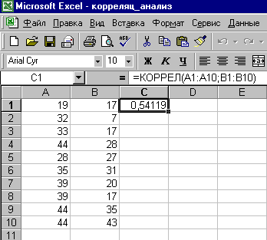
Расчет коэффициента корреляции в Excel
1. Ввод двух диапазонов данных.
2. Выделение двух диапазонов.
3. Ввод функции КОРРЕЛ(диапазон 1, диапазон 2)

Slide 14
Задание 2. Задача 1.
№ п/п | Затраты, руб/чел | Успеваемость (средний балл)
1 | 50 | 3,81
2 | 345 | 4,13
3 | 79 | 4,30
4 | 100 | 3,96
5 | 203 | 3,87
6 | 420 | 4,33
7 | 210 | 4
8 | 137 | 4,21
9 | 463 | 4,4
10 | 231 | 3,99
11 | 134 | 3,9
12 | 100 | 4,07
13 | 294 | 4,15
14 | 396 | 4,1
15 | 77 | 3,76
16 | 480 | 4,25
17 | 450 | 3,88
18 | 496 | 4,5
19 | 102 | 4,12
20 | 150 | 4,32
ρ=0,500273843
Выраженная прямая связь!
Следовательно, фактор «Затраты» оказывает заметное влияние на фактор «Успеваемость».

Slide 15
Задание 2. Задача 2.
№ п/п | Обеспеченность компьютерами, % | Успеваемость (средний балл)
1 | 10 | 3,98
2 | 25 | 4,01
3 | 19 | 4,34
4 | 78 | 4,41
5 | 45 | 3,94
6 | 32 | 3,62
7 | 90 | 4,6
8 | 21 | 4,24
9 | 34 | 4,36
10 | 45 | 3,99
11 | 67 | 4,5
№ п/п | Обеспеченность учебниками, % | Успеваемость (средний балл)
1 | 50 | 3,81
2 | 78 | 4,15
3 | 94 | 4,69
4 | 65 | 4,37
5 | 99 | 4,53
6 | 87 | 4,23
7 | 100 | 4,73
8 | 63 | 3,69
9 | 79 | 4,08
10 | 94 | 4,2
11 | 93 | 4,32
ρ=0,572465336
ρ=0,780931217
Выраженная прямая связь в обоих случаях.
Следовательно, оба фактора оказывает заметное влияние на фактор «Успеваемость». Но более сильная корреляция со средним баллом наблюдается у фактора «Обеспеченность учебниками».

Slide 16
Все ли понятно?
Вводим данные по двум величинам
Строим точечную диаграмму
Выдвигаем гипотезу о наличии линейной связи
Рассчитываем коэффициент корреляции
Подтверждаем/опровергаем гипотезу

Slide 17
Задание 3. Самостоятельная работа
Что нужно сделать?
Построить точечную диаграмму.
На основании точечной диаграммы сформулировать гипотезу о наличии линейной корреляции между величинами.
Найти коэффициент корреляции.
Определить вид и степень корреляции.
Опровергнуть или подтвердить гипотезу.

Slide 18
Проверь себя:
Верный ответ: 01101
Корреляционная зависимость – это функциональная зависимость между величинами.
Раздел математической статистики, который исследует корреляционные зависимости, называется корреляционным анализом.
Коэффициент корреляции ρ характеризует степень взаимосвязи двух переменных между собой.
Коэффициент корреляции ρ может изменяться в пределах от 0 до +1.
Если связь между величинами слабая, то коэффициент корреляции близок к нулю.

Slide 19
Система основных понятий
Корреляционные зависимости
это зависимости между величинами, каждая из которых подвергается неконтролируемому разбросу
Корреляционный анализ дает возможность
определить, оказывает ли один фактор существенное влияние на другой | выбрать из нескольких факторов наиболее существенный
Коэффициент корреляции ρ – количественная мера корреляции
│ρ│≈1: сильная корреляция | │ρ│≈0: слабая корреляция
Расчет можно выполнить в Microsoft Excel с помощью функции КОРРЕЛ

